Slide 1
UIView, UIControl, собственные UIView
Занятие №5
Дмитрий Тараев

Slide 2
План лекции
Отметиться (чекин)?
На прошлой лекции мы говорили о списках
выдано ДЗ №2 (внедрение списков в свой проект) срок сдачи: 27 октября максимально: 15 баллов
Для чего нужны view?
Поговорим о:
UIView
кастомные view
UIControl
auto layout
UIGestureRecognizer
Демо

Slide 3
UIView
Потомок UIResponder’а
обрабатывает события:
касания (touches)
движения (motions), например, встряхивание
Другие потомки:
UIViewContoller
UIApplication (центральная точка входа и управления приложением), используем
UIApplicationDelegate
UIApplication - один из примеров синглтона

Slide 4
UIView (потомки)
UIControl
UIButton, UITextField и др.
UIWindow (редко нужен в iOS, но может пригодиться, если нужно что-то показать поверх status bar’а)
UILabel
списки (UIScrollView, UITableView, UICollectionView, UITextView)
UIImageView
MKMapView
WKWebView

Slide 5
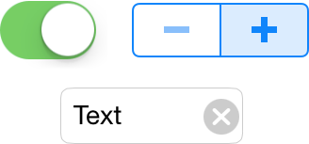
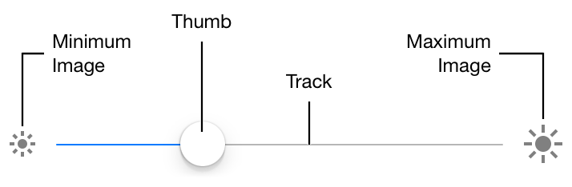
UIControl
UIControl
UIButton
UITextField
UISwitch
UISegmentedControl
UISlider
UIProgress
Добавляет к UIView
механизм target/action
протокол (UITextFieldDelegate и пр.)
https://developer.apple.com/reference/uikit/uicontrol
https://developer.apple.com/reference/uikit/uislider

Slide 6
UIView (основные понятия)
один superview
много subview
-addSubview:
добавляет к нашему view subview
-removeFromSuperview
удаляет наш view из его superview

Slide 7
Распознавание жестов
Использование UIGestureRecognizer (точнее его потомков)
кодом
с помощью Interface Builder
Вручную
touchesBegan:withEvent:
touchesEnded:withEvent:
touchesMoved:withEvent:
touchesCancelled:withEvent:

Slide 8
UIGestureRecognizer - основные виды
pan
swipe
tap
pinch

Slide 9
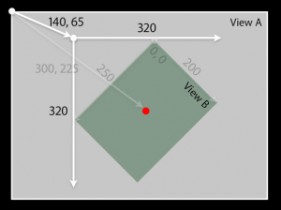
UIView (bounds / frame / center)
Курс Стэнфорда по iOS «Developing iOS 7 Apps for iPhone and iPad», слайды к лекции 7 (слайд 8)

Slide 10
Кастомные UIView
Кастомизация
initWithFrame:
не подходит для случая Interface Builder’а
awakeFromNib:
для view, созданного через Interface Builder
drawRect:
если нужно во view что-то нарисовать

Slide 11

Кастомные UIView: -drawRect:
В UIView можно рисовать:
UIBezierPath
moveToPoint:,
addLineToPoint
Core Graphics
контекст CGGetCurrentContext()
экран
pdf
принтер
функции для рисования
Используется CPU, а не GPU
UIBezierPath *path = [[UIBezierPath alloc] init];

Slide 12
Пример drawRect:
- (void)drawRect:(CGRect)rect { // Получаем указатель на контекст
CGContextRef context = UIGraphicsGetCurrentContext(); // Очищаем контекст
CGContextClearRect(context, rect);
CGContextSetRGBFillColor(context, 0, 255, 0, 1);
CGContextFillRect(context, CGRectMake(10, 10, 150, 150));
}
- (void)drawRect:(CGRect)rect {
UIBezierPath *path = [UIBezierPath bezierPath];
[[UIColor greenColor] setFill];
[path moveToPoint:CGPointMake(10.0, 10.0)];
[path addLineToPoint:CGPointMake(160.0, 10.0)];
[path addLineToPoint:CGPointMake(160.0, 160.0)];
[path addLineToPoint:CGPointMake(10.0, 160.0)];
[path closePath];
[path fill];
[UIBezierPath bezierPathWithRoundedRect:CGRectMake(10.0, 10.0, 150.0, 150.0) cornerRadius:0.0];

Slide 13
Auto Layout
Система линейных неравенств
Constraints (ограничения)
основной класс NSLayoutConstraint
Можно задать 3,5 (!) способами:
Interface Builder
Код (NSLayoutConstraint)
Код (visual format)
разные библиотеки (PureLayout)

Slide 14
Пример Auto Layout
UIView *subview = [[UIView alloc] init];
subview.translatesAutoresizingMaskIntoConstraints = NO;
[self.view addSubview:subview];
NSArray *constraints = [NSLayoutConstraint constraintsWithVisualFormat:@"|-[subview]-|"
options:0 metrics:nil
views:@{@"subview": subview}];
[self.view addConstraints:constraints];
constraints = [NSLayoutConstraint constraintsWithVisualFormat:@"V:|-50-[subview]-50-|"
options:0 metrics:nil
views:@{@"subview": subview}];
[self.view addConstraints:constraints];
NSLayoutConstraint *constraint = [NSLayoutConstraint constraintWithItem:subview
attribute:NSLayoutAttributeLeft
relatedBy:NSLayoutRelationEqual
toItem:self.view
attribute:NSLayoutAttributeLeft
multiplier:1.0 constant:50.0];
[self.view addConstraint:constraint];
то же для
NSLayoutAttributeRight
NSLayoutAttributeTop
NSLayoutAttributeBottom

Slide 15
CALayer
Часть framework’а Core Animation
Создаётся UIView (strong ссылка)
нет обработки событий (не наследуется от UIResponder)
нужен для сложных анимаций
Нам может быть полезно:
cornerRadius
borderColor
shadowPath

Slide 16
Демо
UIView / UIControl
распознавание жестов
Auto Layout

Slide 17
Заключение
UIView
кастомные view
UIControl
auto layout
UIGestureRecognizer
Следующая лекция
Сетевое взаимодействие (вместо «Хранение данных»)
Отзыв (важно!)
Вопросы?
по лекции
по домашним заданиям

Slide 18
Полезные ссылки
Apple Human Interface Guidelines (представления Apple о «прекрасном» - дизайне мобильного приложения, библия для мобильных дизайнеров, но разработчик тоже должен знать): https://developer.apple.com/ios/human-interface-guidelines/
Подробно о кастомных control’ах, а не только view: https://www.objc.io/issues/3-views/custom-controls/
Подробнее о visual format (для auto layout): https://developer.apple.com/library/content/documentation/UserExperience/Conceptual/AutolayoutPG/VisualFormatLanguage.html
Ссылка на упомянутый CocoaPods: https://cocoapods.org
IBDesignable / IBInspectable (упомянуты в теме лекции, но не вошли) - вещь редкая, для фанатов Interface Builder’а: http://nshipster.com/ibinspectable-ibdesignable/ И вообще NSHipster - отличный ресурс

